Slide 1

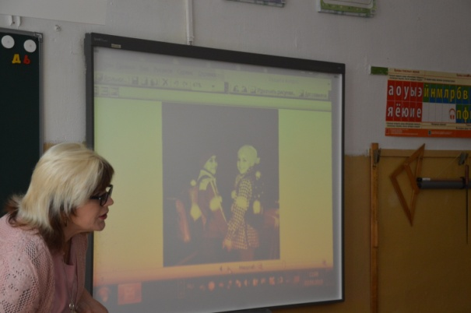
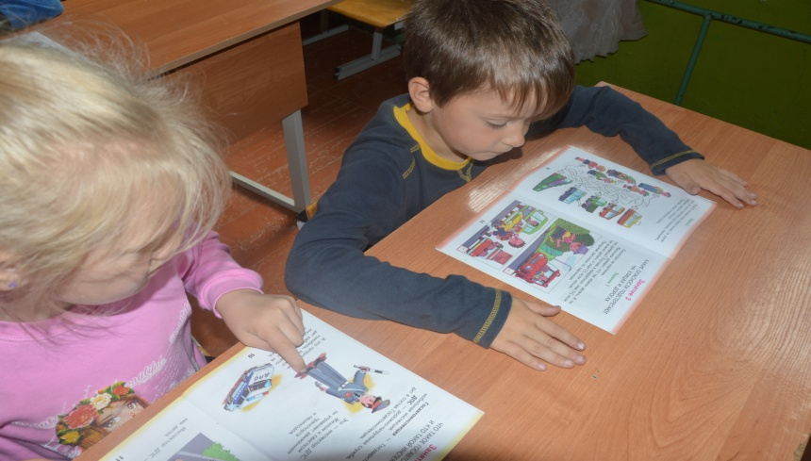
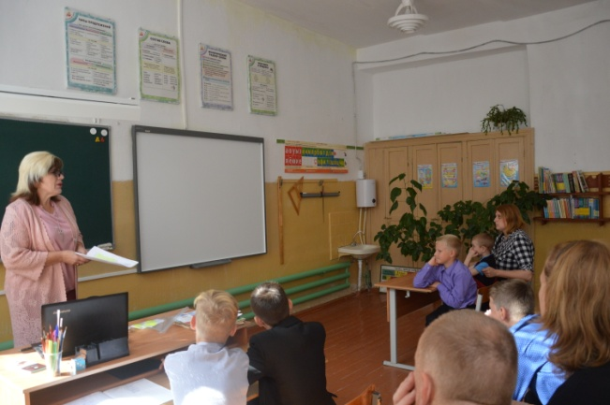
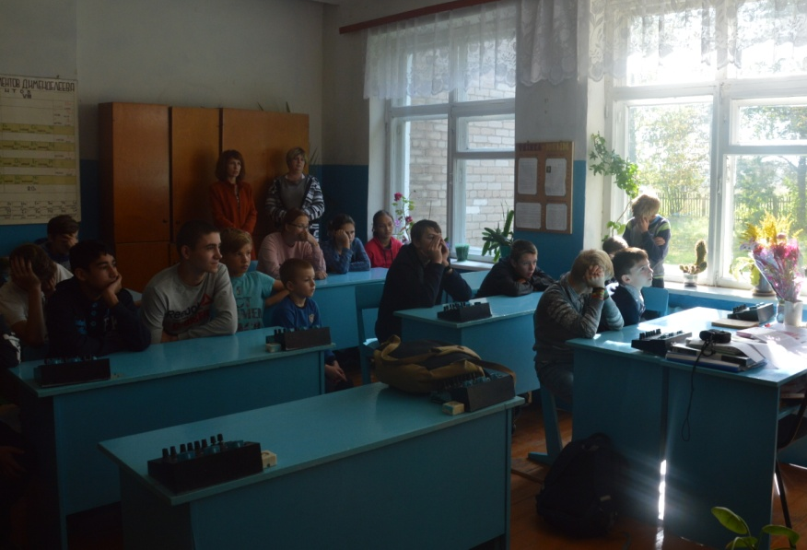
Месячник детской дорожной безопасности
20.09.2019.
Занятие кружка «Светофор»
Всероссийский урок безопасности
Ежедневные инструктажи- «Пятиминутки безопасности»

